Slide 1
Informace z OR 2016-2019 okresní sněm, 23.11.2019, Kyjov
Junák – český skaut, okres Hodonín, z. s.
Mgr. Karel Ryba – Mýval
místopředseda OR

Slide 2
Členská základna 2017 – 2019 2017 – 907; 2018 – 929; 2019 – 990
Kyjov
Čejka
Rat.
Mik.
Přátelství
Ichthys

Slide 3
Členská základna 2019 (990) Podíl středisek
Tvoříme
1,5% členské
základny ČR

Slide 4
CO SE PODAŘILO – Klíčová Oblast ŘÍDÍCÍ a PERSONÁLNÍ
Pravidelná zasedání Okresní rady po celé volební období včetně výjezdních zasedání
aktualizovány vyhlášky k dotacím vč. motivační části a aktualizovány ostatní vyhlášky
Pravidelné provádění hodnocení kvality nejen OR, ale středisky a okresními akcemi
Teambuildingové akce
Pravidelná účast činovníků na VA, seminářích …
Tajemník OR, místopředsedové
…

Slide 5
CO SE PODAŘILO – Klíčová Oblast VÝCHOVNÁ a VZDĚLÁVACÍ
Založen nový okresní ČK Réva (2017)
Založen nový okresní VK Vavřinec (2018)
3x ČLK VM, 3x VLK Velká Morava, 3x doškol ZZA
SZ Ratíškovice 2017, ZVaS Mikulčice 2016, SZ Hodonín 2019
Rádcovský kurz Pyramida 3x
Semináře – hospodaření táborů, děti s ADHD
Kořeny 4x, Našrot 3x, Tvůrčí dílna 3x …
Okresní jamboree 2018 – Littner – 100 let ČSR
Podpora zahraničních akcí …

Slide 6
CO SE PODAŘILO – Klíčová Oblast PROVOZNÍ a HOSPODÁŘSKÁ
Růst členské základny
Kontroly letních táborů – bez závažných zjištění
Nový okresní web
Hospodaření okresu vždy končilo ziskem
Daří se nám získávat granty z JM kraje
Tvoříme finanční rezervu – mám již de facto 100 tis. Kč
Obnova majetku (kopírka, dataprojektor …)
Nová vlajka okresu
…

Slide 7
Co se nepodařilo, nebo jen částečně
Chybí nám výchovný zpravodaj okresu
Nový hospodář okresu není
Mít včas napsané výroční zprávy
Zvyšovat počet absolventů vzdělávacích akcí ze středisek
Eliminovat registrační výjimky na střediscích
Provést školení na skautIS
Sešít liningy
Provést úpravu v oblasti spisovny
…

Slide 8
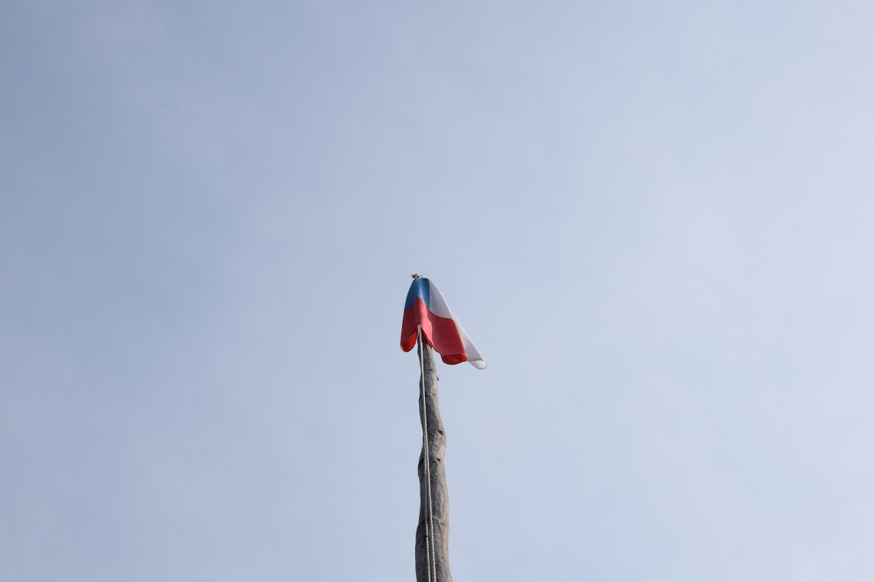
Tábory
2017 | 2018 | 2019
16 táborů | 16 táborů | 16 táborů
7768 osd / 6044 ďť | 7448 osd / 5970 ďť | 8028 osd / 6383 ďť
1,067 mil. Kč | 1,153 mil. Kč | 1,217 mil Kč

Slide 9
Co se letos povedlo?

Slide 10
KYJOV
Dožili jsme 100 let a pořádně jsme to oslavili na různých akcích
Započali jsme nové směřování střediska s prioritou zlepšování vztahů a dobré spolupráce mezi oddíly
Uspořádali jsme SR s vytvářením nového plánu střediska

Slide 11
ČEJKA Veselí nad Moravou
Obnovili jsme velkou část táborového vybavení
Dobře jsme zvládli oslavy 100 let střediska
Máme novou posilu ve vedení střediska

Slide 12
RATÍŠKOVICE
Zachovali jsme růst členské základny
Nová posila ve vedení střediska

Slide 13
MIKULČICE
Předání pořádání nejnáročnější akce Countrybál novému organizačnímu týmu
Mám posilu ve vedení střediska – jsme 3
Máme nové čekatele

Slide 14
PŘÁTELSTVÍ Hodonín
Uskutečnili jsme akci pro vedení střediska a oddílů – teambuilding (Grilovačka)
Uspořádali jsme Svojsíkův závod pro okres
Na přípravě Svojsíkova závodu se aktivně podílely všechny oddíly

Slide 15
ICHTHYS Klobouky u Brna
Budování MTZ – doplňujeme vybavení na tábory
Pomáháme přírodě (Gargazy), poskytujeme sociální služby lidem v našem okolí (potravinová sbírka)
I přes různé názory táhneme za jeden provaz

Slide 16
OKRES HODONÍN

Slide 17
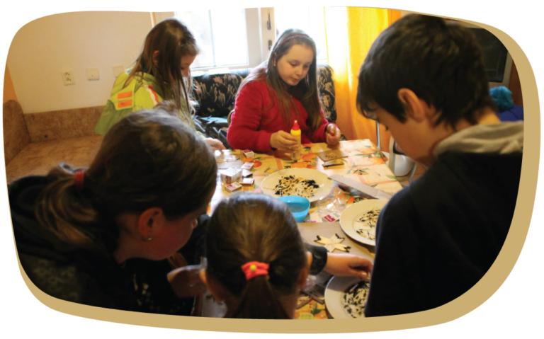
X. okresní JAMBOREE 2018; Tvůrčí dílna 2019

Slide 18
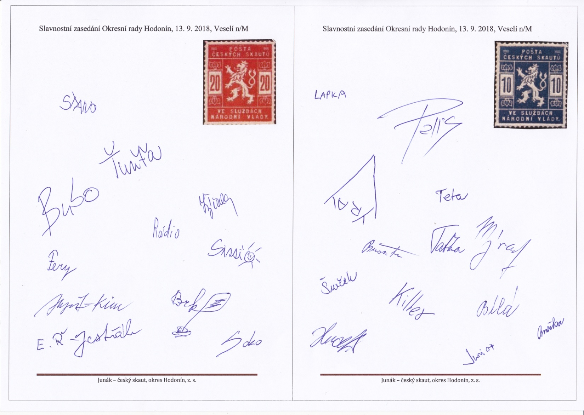
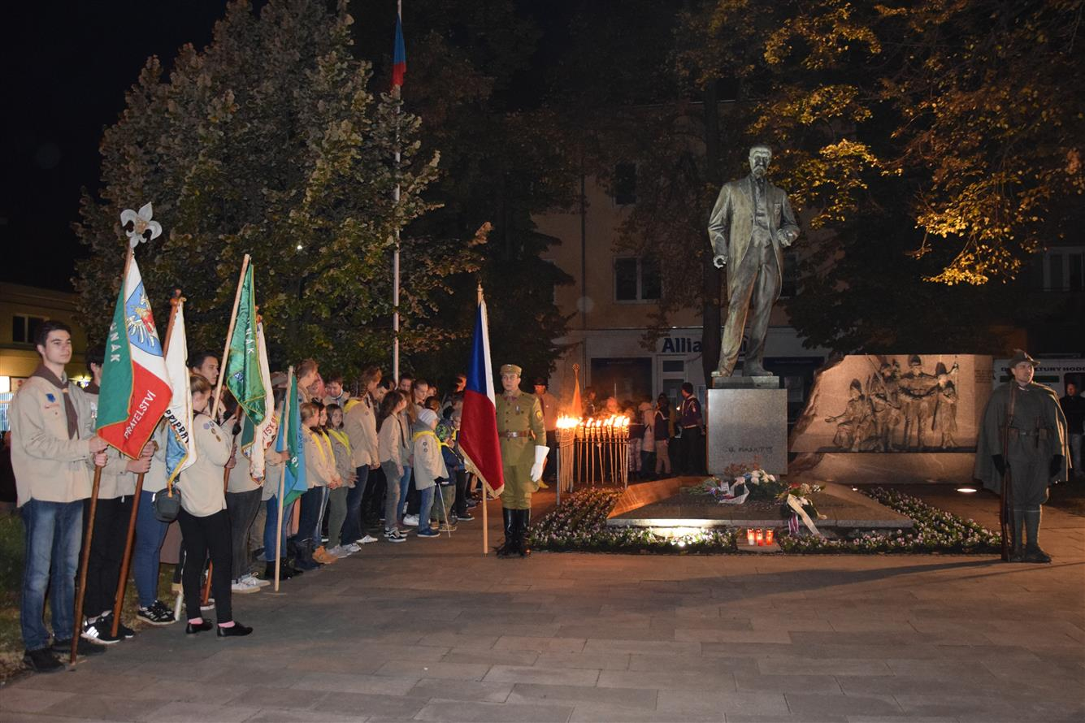
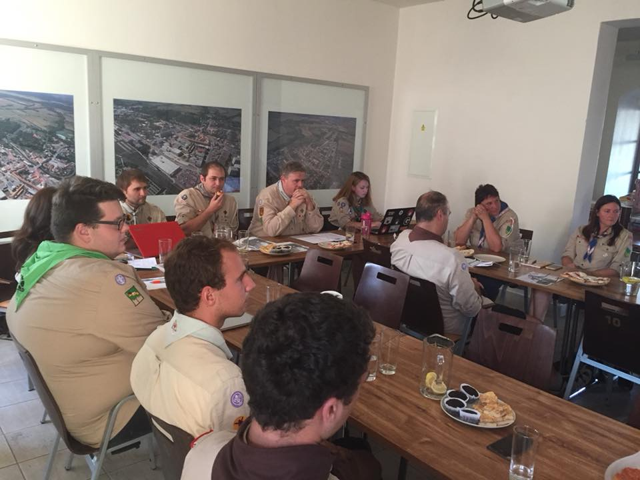
100 let ČeskoSlovenska, 50 let ORJ Hodonín, 20 let LK Velká Morava
2018

Slide 19
Úspěšní jsou i jednotlivci – například JEAN

Slide 20
OR a její zpravodajové
předseda Ing. Jiří Stokláska (Hrach)
místopředseda Mgr. Karel Ryba (Mýval)
členové – volení Ing. Stanislava Lingová (Žýžala), Martina Luňáková, DiS. (Sissi)
členové – vedoucí středisek Bc. Petr Mateleško (Lapka), Miroslav Jagoš (Kokr), Pavel Hnilica (Palis), Mgr. Lucie Dordová - Smolová (Šnek), Stanislav Ling (Stano), Blanka Holásková (Broňťa)
aktivně se zapojovali i zástupci VS 05 – Josef Kobeda (Killer) a 09 – Dagmar Mikelová (Teta)
hospodářská zpravodajka Ing. Stanislava Lingová (Žýžala)
organizační zpravodaj Bc. Tomáš Svoboda (Delf)
správce majetku Stanislav Ling (Stano)
mediální zpravodajka Jolana Čuprová (Jolča)
zpravodaj pro vzdělávání Mgr. Karel Ryba (Mýval)
tajemnice Veronika Brovjáková (Ťuňťa) od 2019
zpravodaj pro R+R Pavel Martinek (Šmudla) do 2018, Ondřej Kučera (Dýšek) jen 2018

Slide 21
Děkujeme všem aktivním činovníkům a členům v okrese DĚKUJI ZA POZORNOST
Mýval

Slide 22
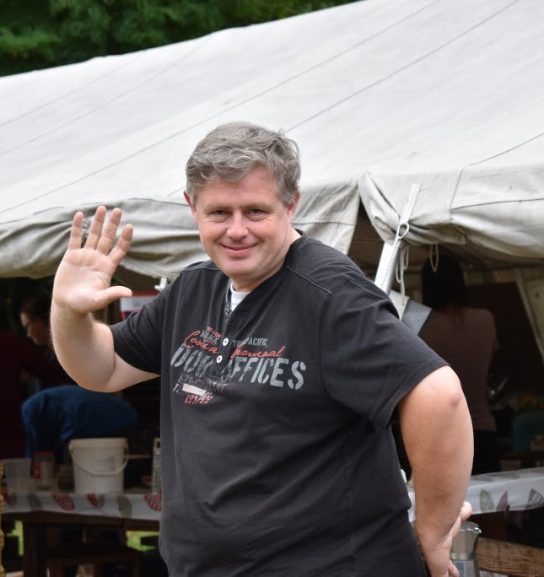
Mýval vám všem děkuje za spolupráci
1994
25 let
2019

